Slide 1
Nanopedia
Kelompok 7
Indri Yani Berutu 535200078
Muhammad Habib Riski 535200078
Krisna Wijaya Liu 535200077
Eiji Yoshikawa 535200063
Devi Ayu Pramata Sari 535200087

Slide 2
WHY?
Setelah berdiskusi kelompok kami menentukan Nanopedia sebagai judul dari website kami.
Nanopedia adalah sebuah Website Online Shop, website clothing yang menjual segala jenis pakaian wanita dan pria

Slide 3
WHAT ?
Di nanopedia ini kami menyediakan berbagai jenis pakaian mulai dari pakaian retro, modern, dan tersedia juga pakaian dari brand brand lain, selain itu kita juga menyediakan seperti sepatu dan accessories untuk melengkapi fashion para customer.

Slide 4
Who?
Target dari pengguna website ini ialah orang orang yang mau berbelanja pakaian tapi malas ke mall atau ke store

Slide 5
Where?
Toko ini berbasis online, tidak ada toko secara fisik.
Transaksi dilakukan secara online, mulai dari memilih produk hingga pembayaran.

Slide 6
when?
Pembuatan website ini dimulai pada tanggal 23 Agustus 2021

Slide 7
How?
Pembuatan Project Website Online shop ini dibuat menggunakan HTML, PHP, CSS dan JavaScript (sampai UTS) dan akan di lanjut ke setelah UTS

Slide 8
Kelebihan dan kekurangan
Kelebihan: di website ini kami menyediakan clothes wanita dan pria yang super kece membuat para customer menjadi lebih fashionable, dan produk produk kami yang super up to date untuk melengkapi ootd para customer sesuai selera fashionnya,
Kekurangan: di website ini kita tidak menyediakan pakaian untuk anak

Slide 9
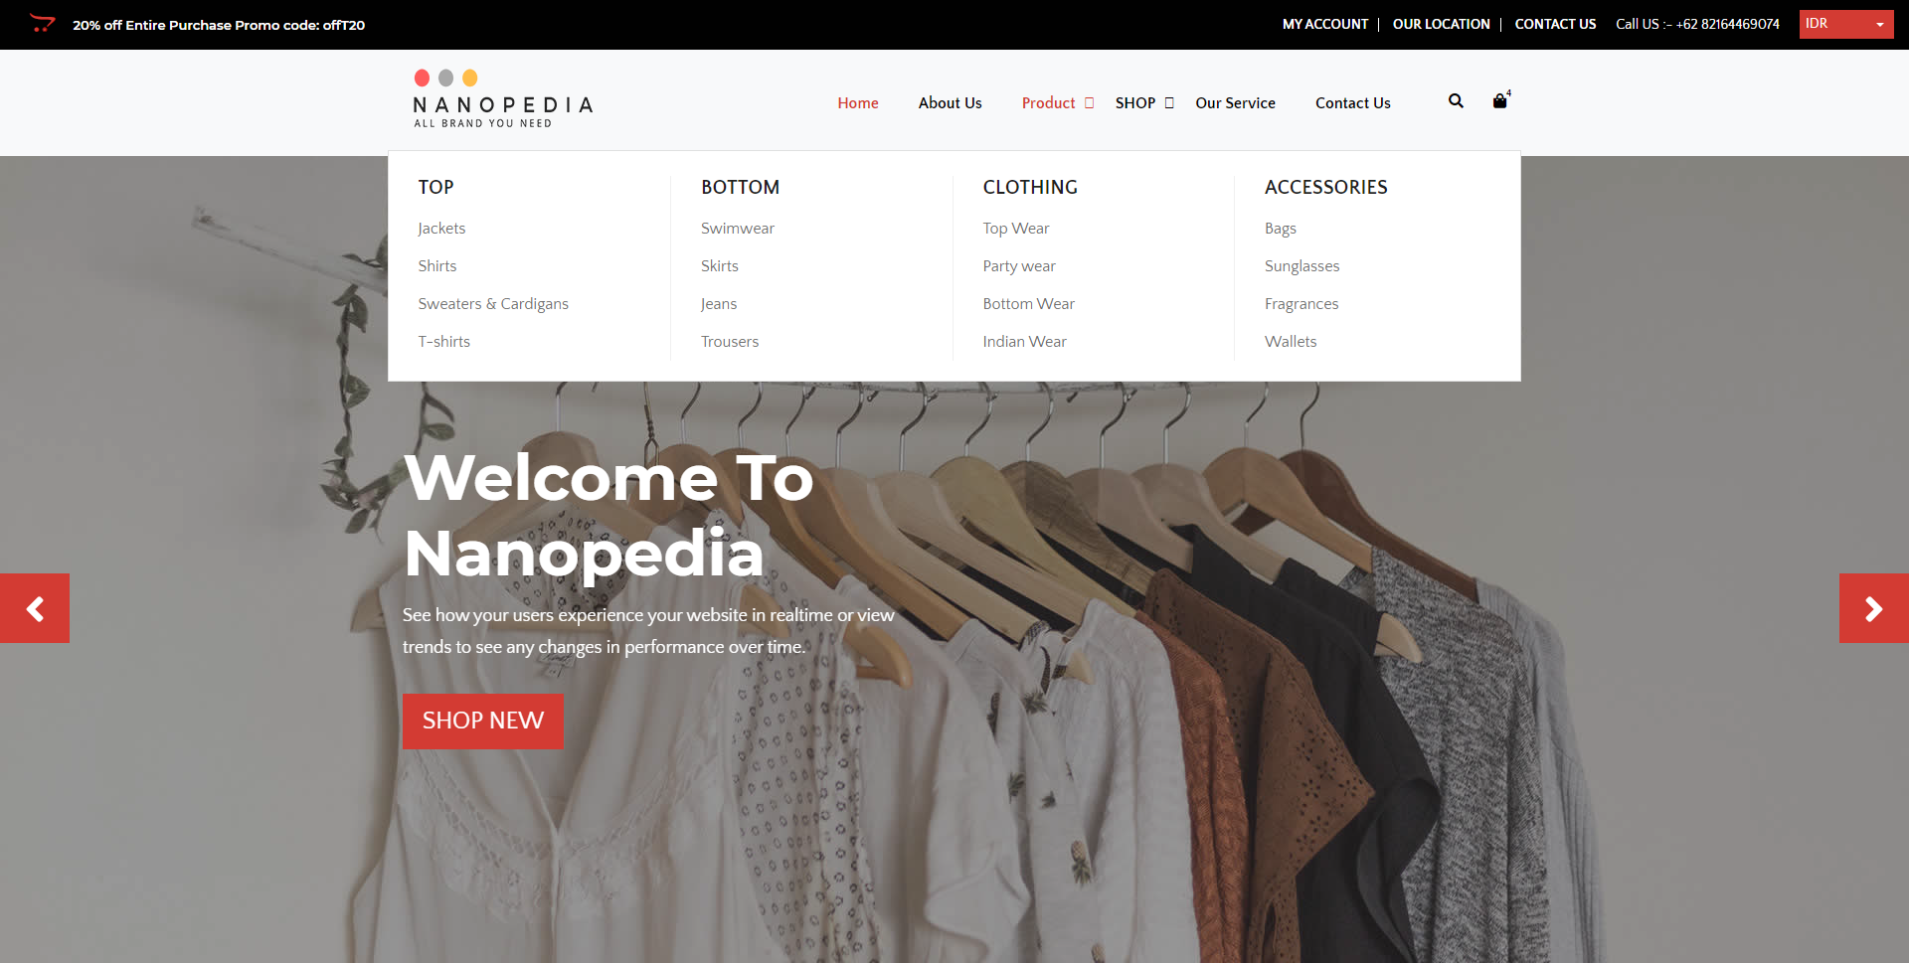
Home page

Slide 10
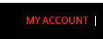
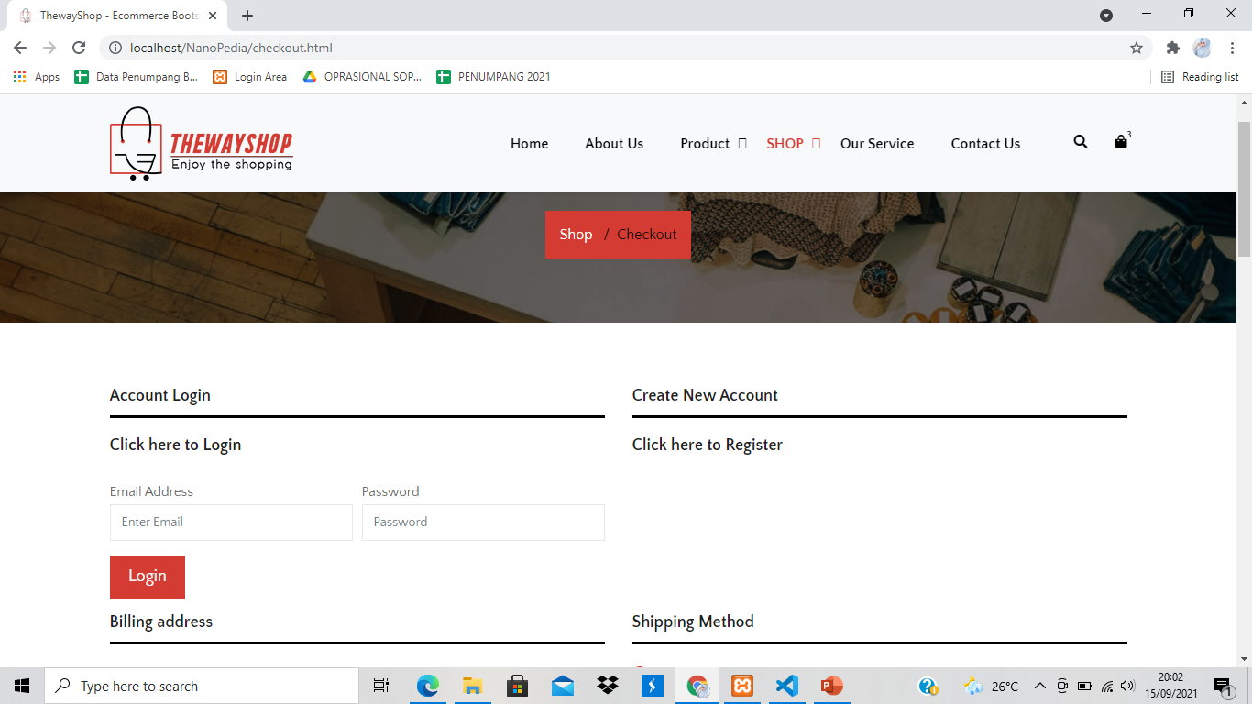
Login
Step 1
Step 2
Step 2
Step 3
Step 4

Slide 11
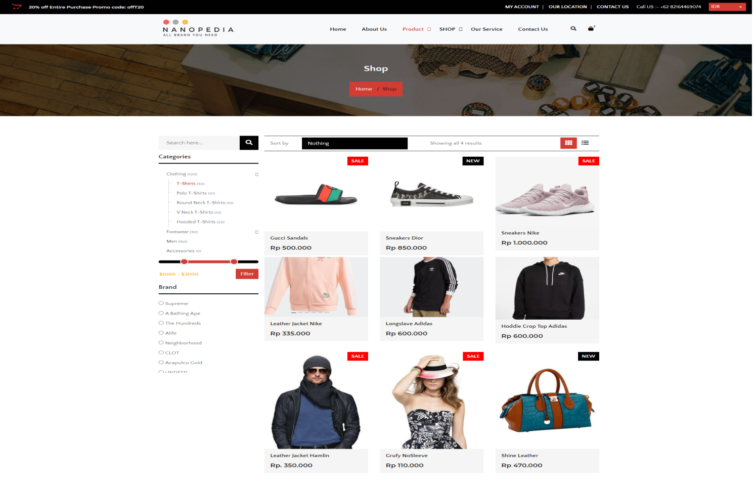
product

Slide 12
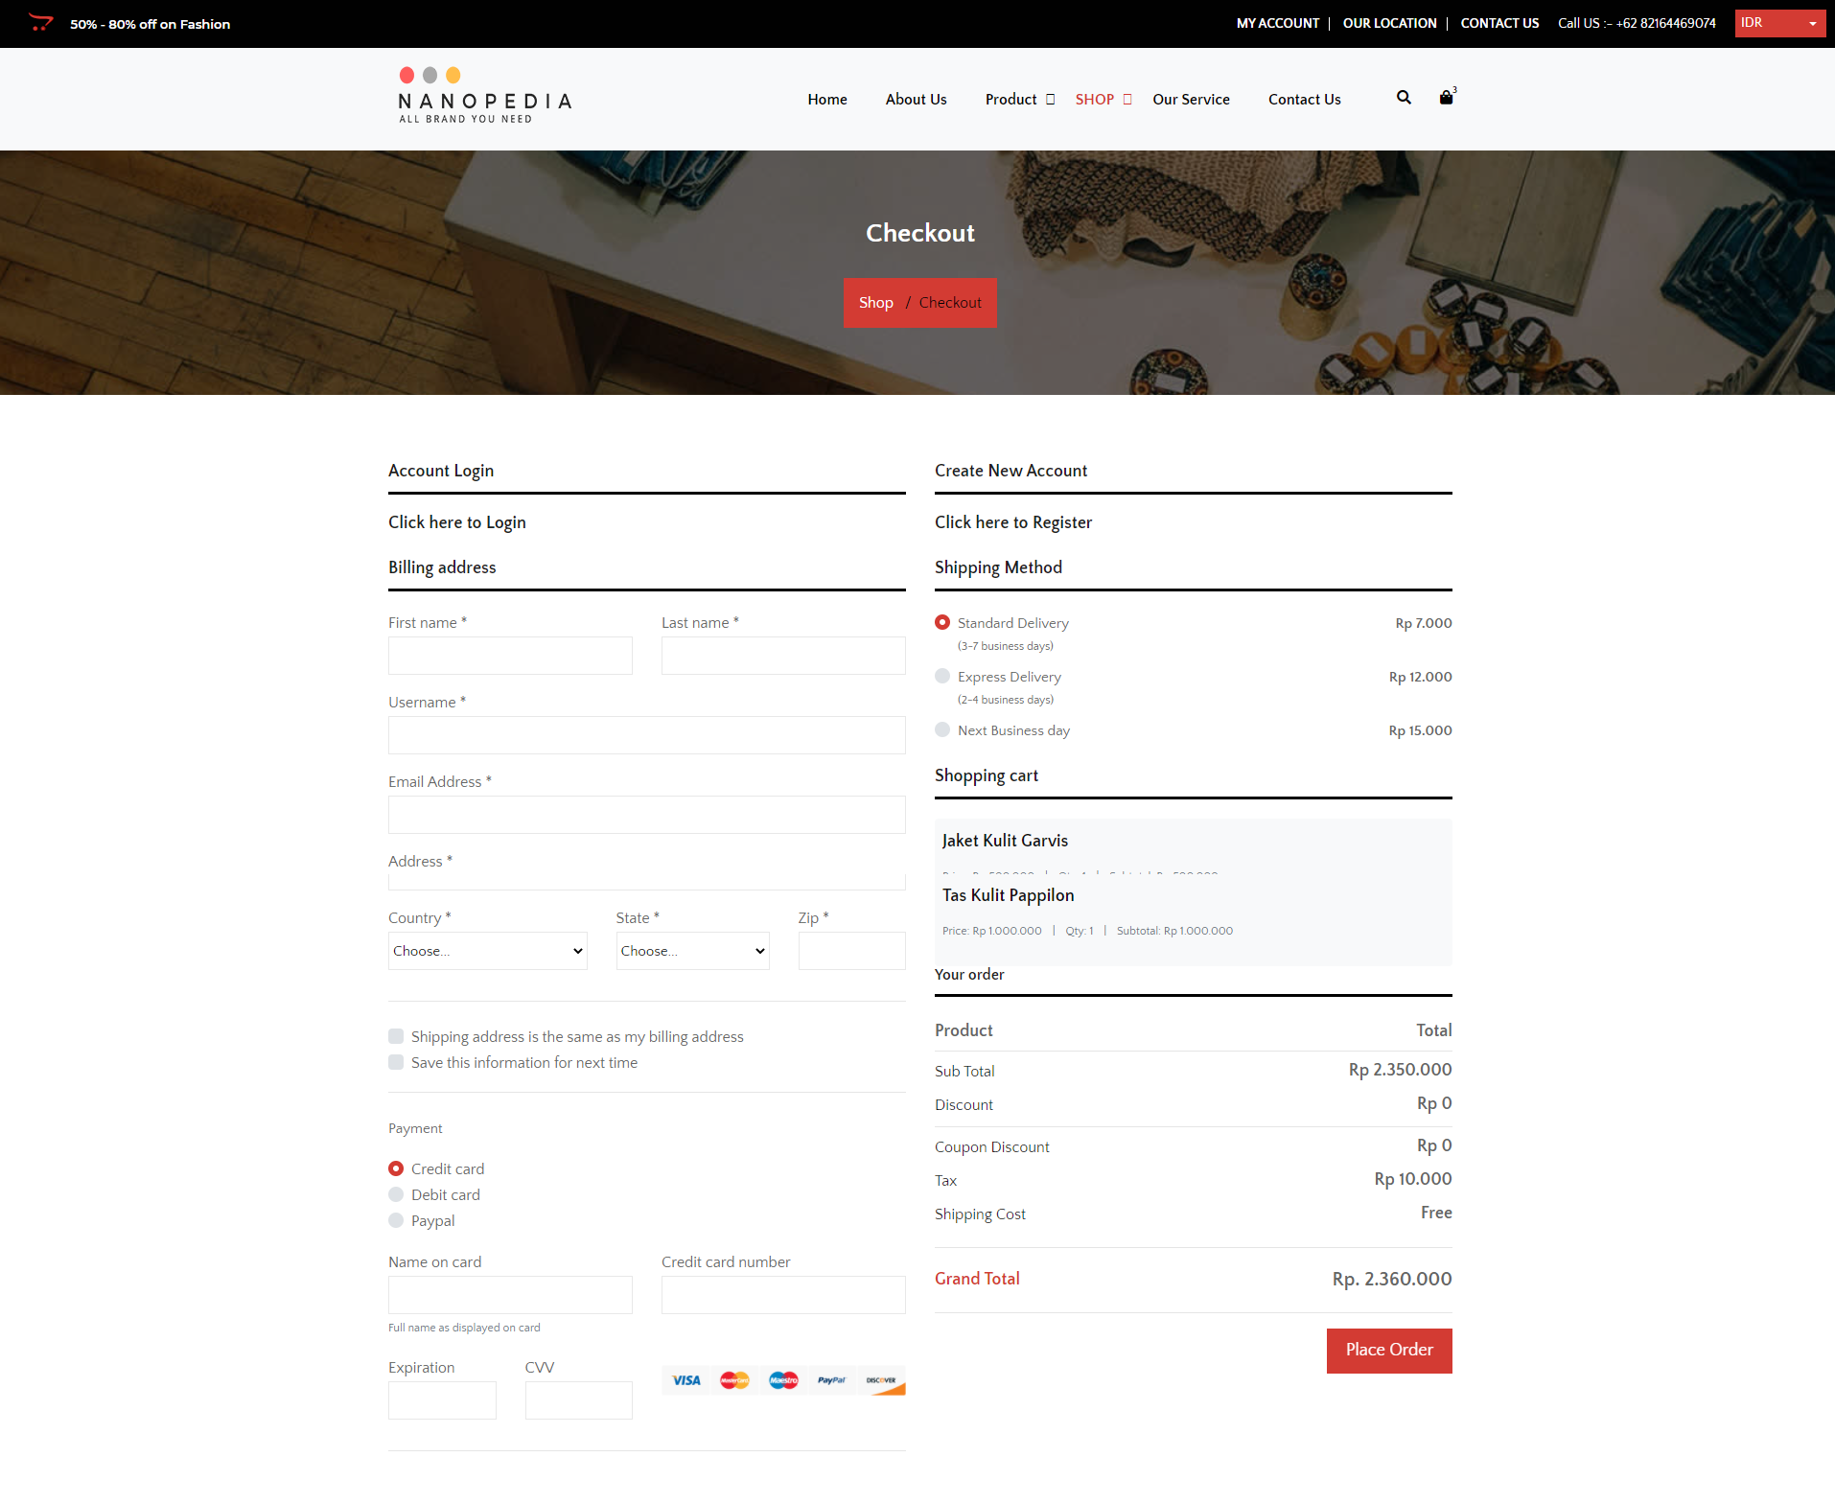
checkout

Slide 13
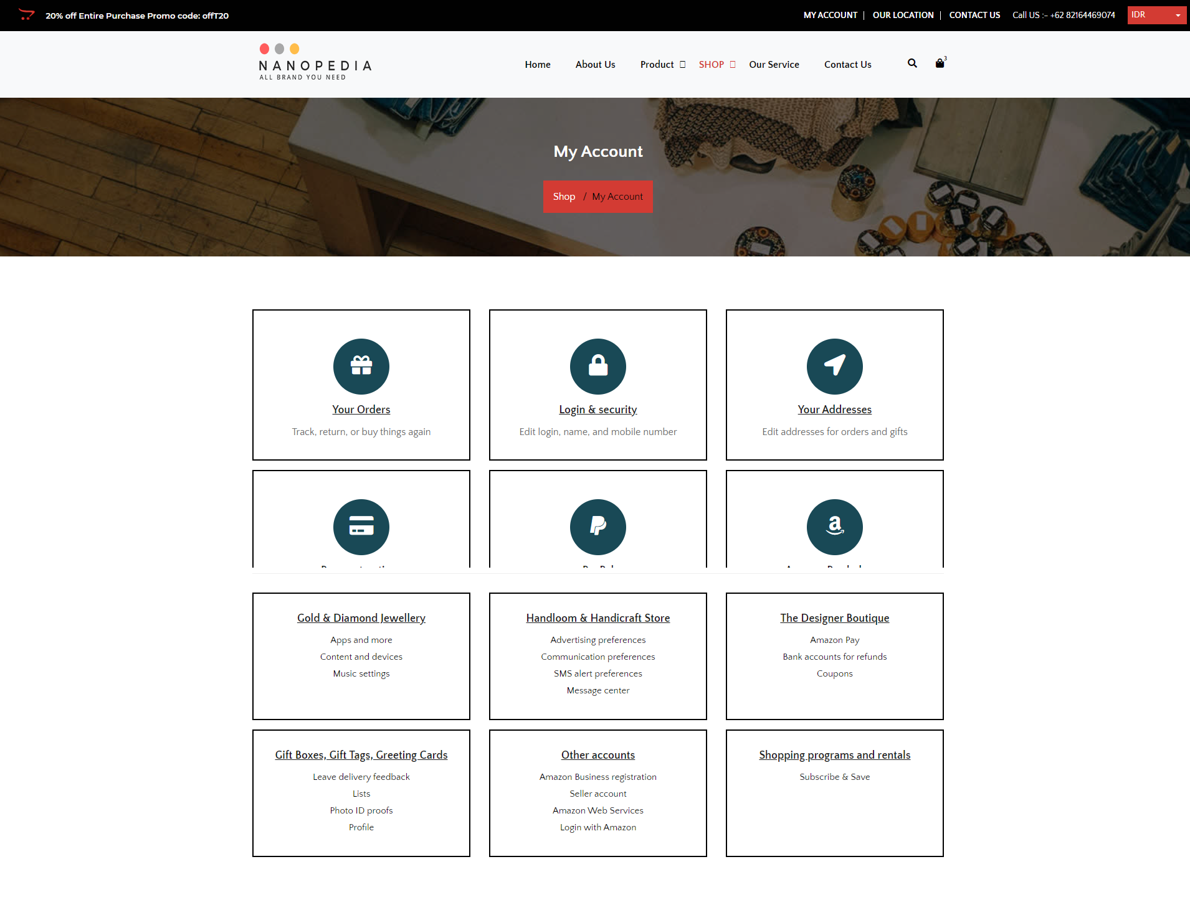
My account

Slide 14
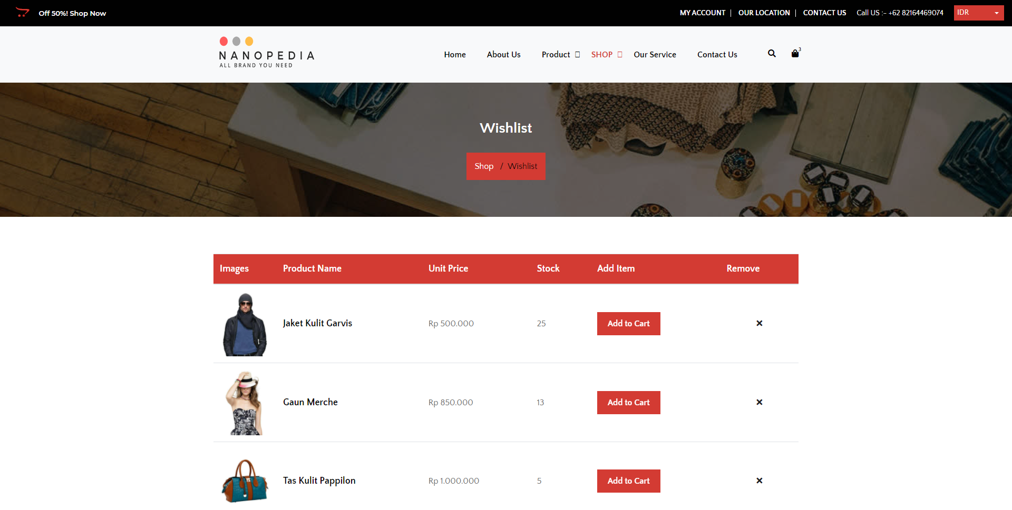
wishlist

Slide 15
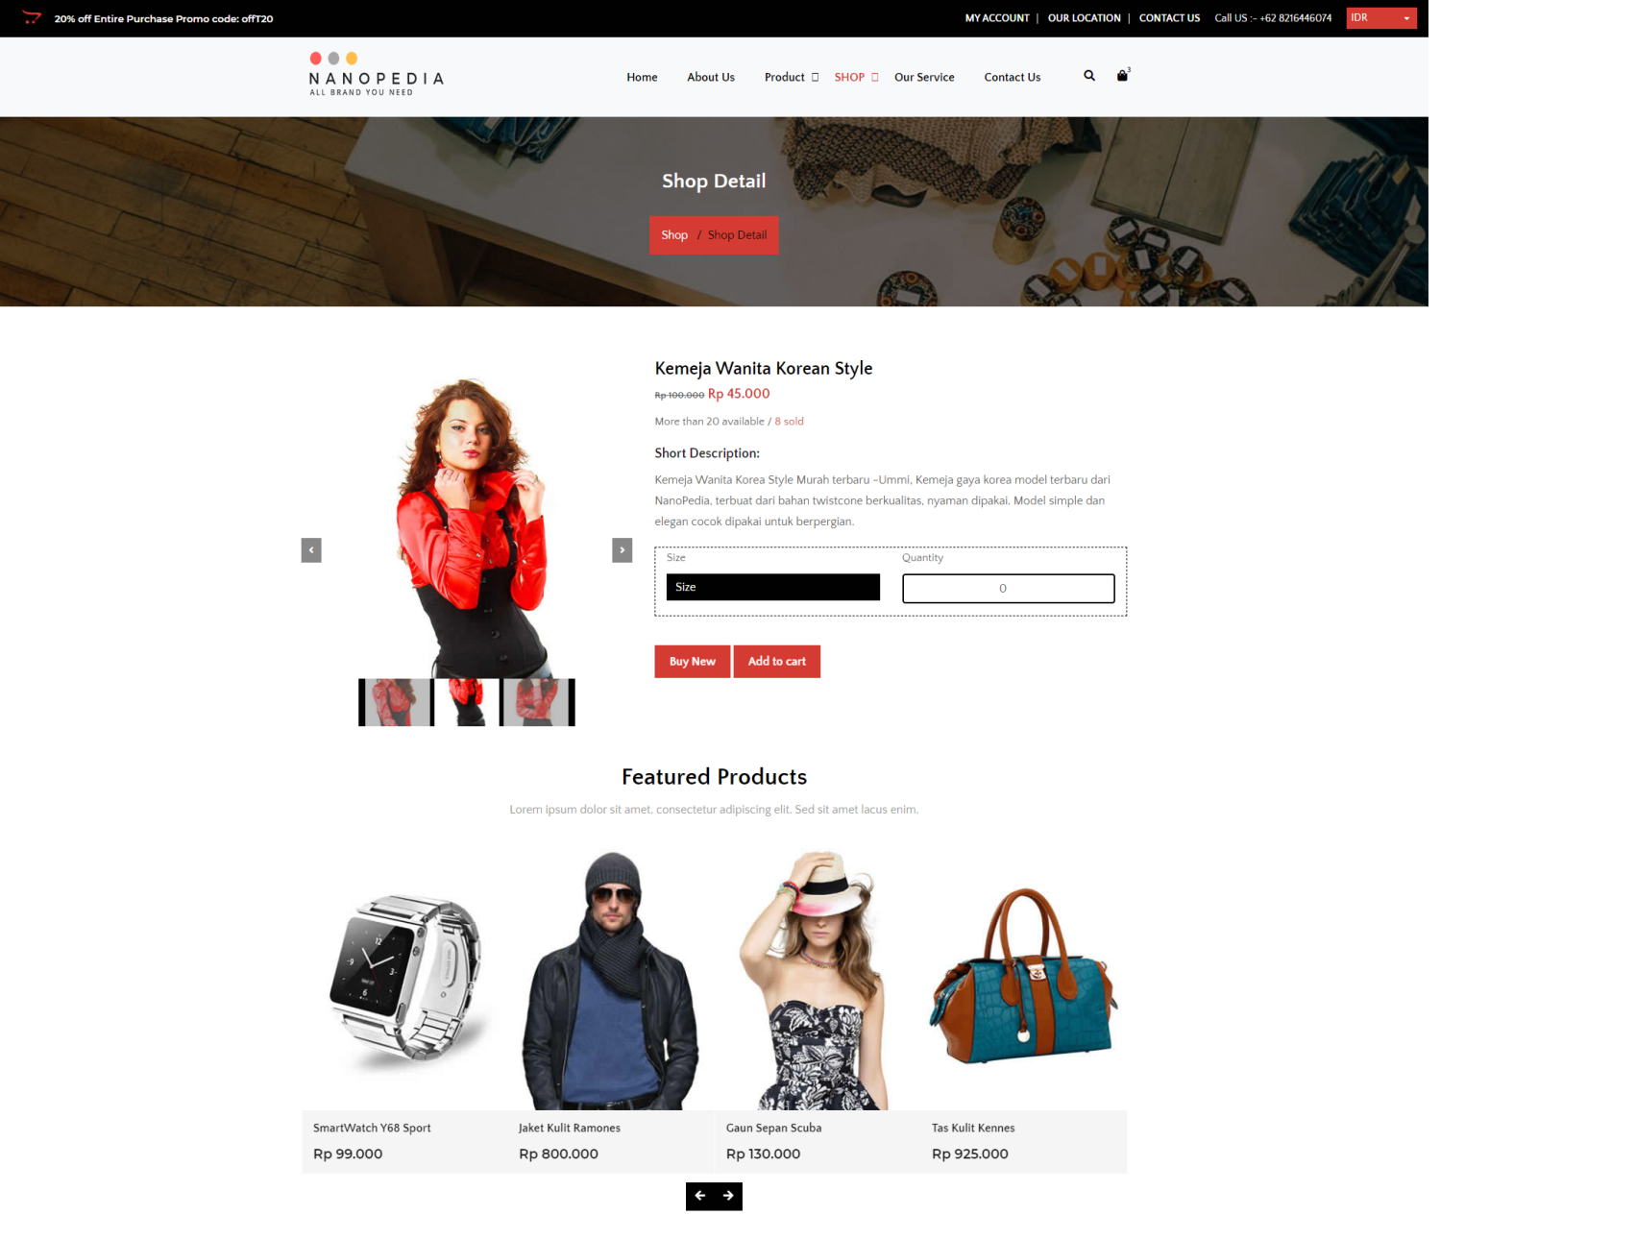
Shop detail

Slide 16
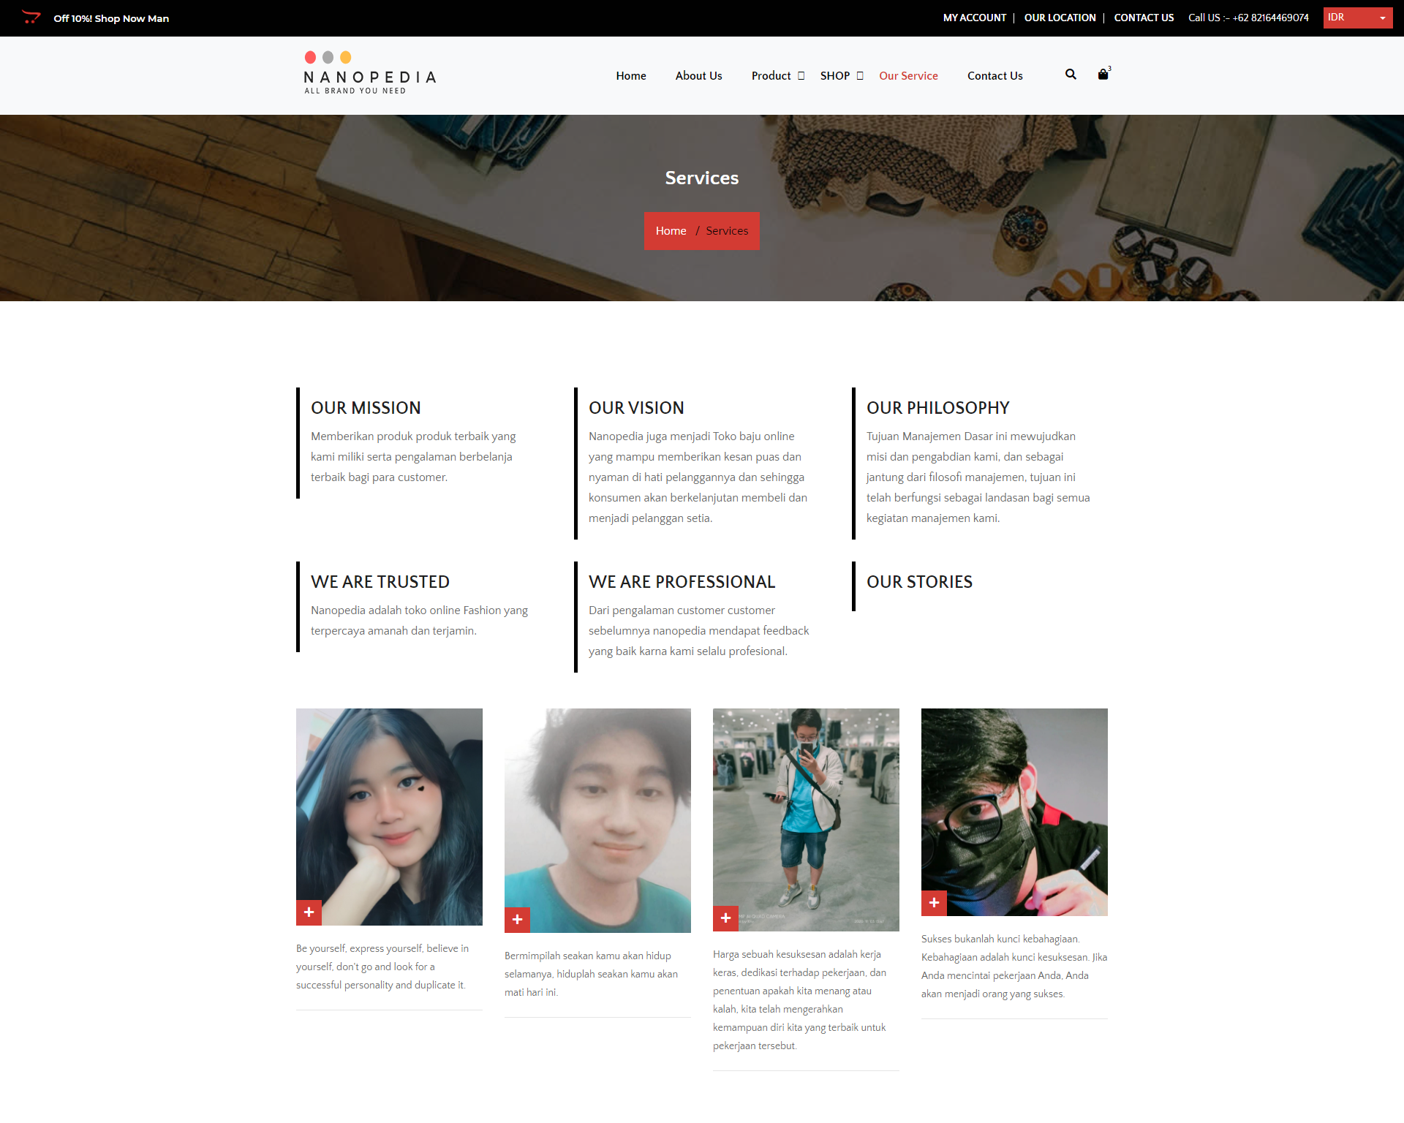
Our MISSION

Slide 17
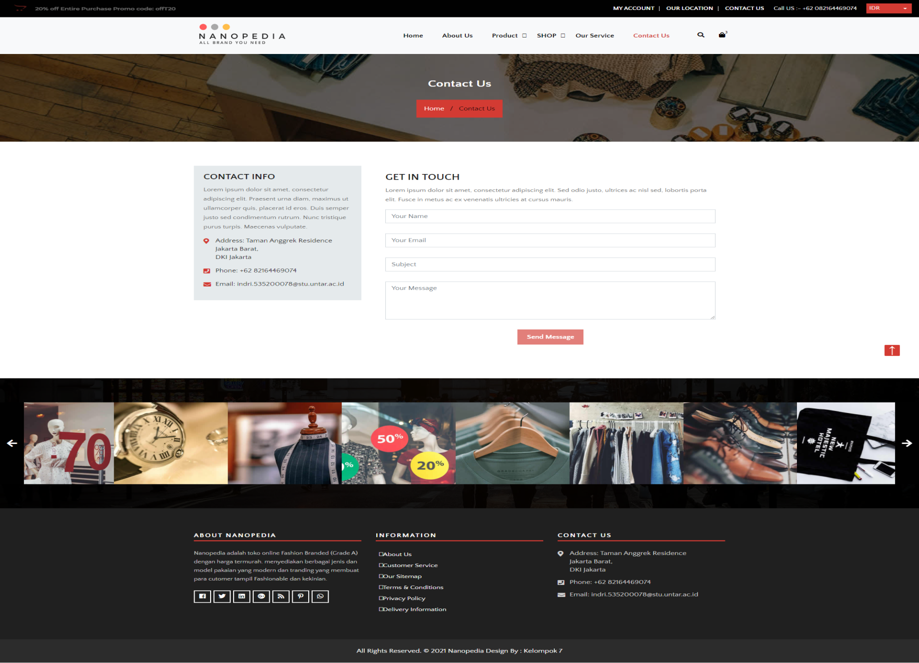
Contact us

Slide 18
DO YOU HAVE ANY QUESTIONS?
THANKS!

